Slide 1
QUALIDADE DO SONO E ESTILO DE VIDA
Sleep Health and Lifestyle Dataset
INTEGRANTES:
Laura Andrade de Oliveira
Leonardo Garcia Andrade
Vinícius Chiarelo Gomes

Slide 2



Objetivos
Importância do Sono
Combater Problemas
Prevenção Direcionada
Aprofundar-se na complexa relação entre sono e estilo de vida.
Identificar os fatores que contribuem para má qualidade do sono e desenvolver intervenções mais eficazes para melhorá-lo.
A análise de dados pode identificar grupos de alto risco para problemas de sono e saúde, permitindo o desenvolvimento de estratégias para resolver/amenizar o problema.

Slide 3
Contexto
O sono de qualidade é um pilar fundamental para um estilo de vida saudável;
Ter o sono desregulado pode causar diversos problemas na saúde;
Especialistas recomendam em média 8 horas de sono por dia;
Passamos aproximadamente um terço das nossas vidas dormindo.

Slide 4
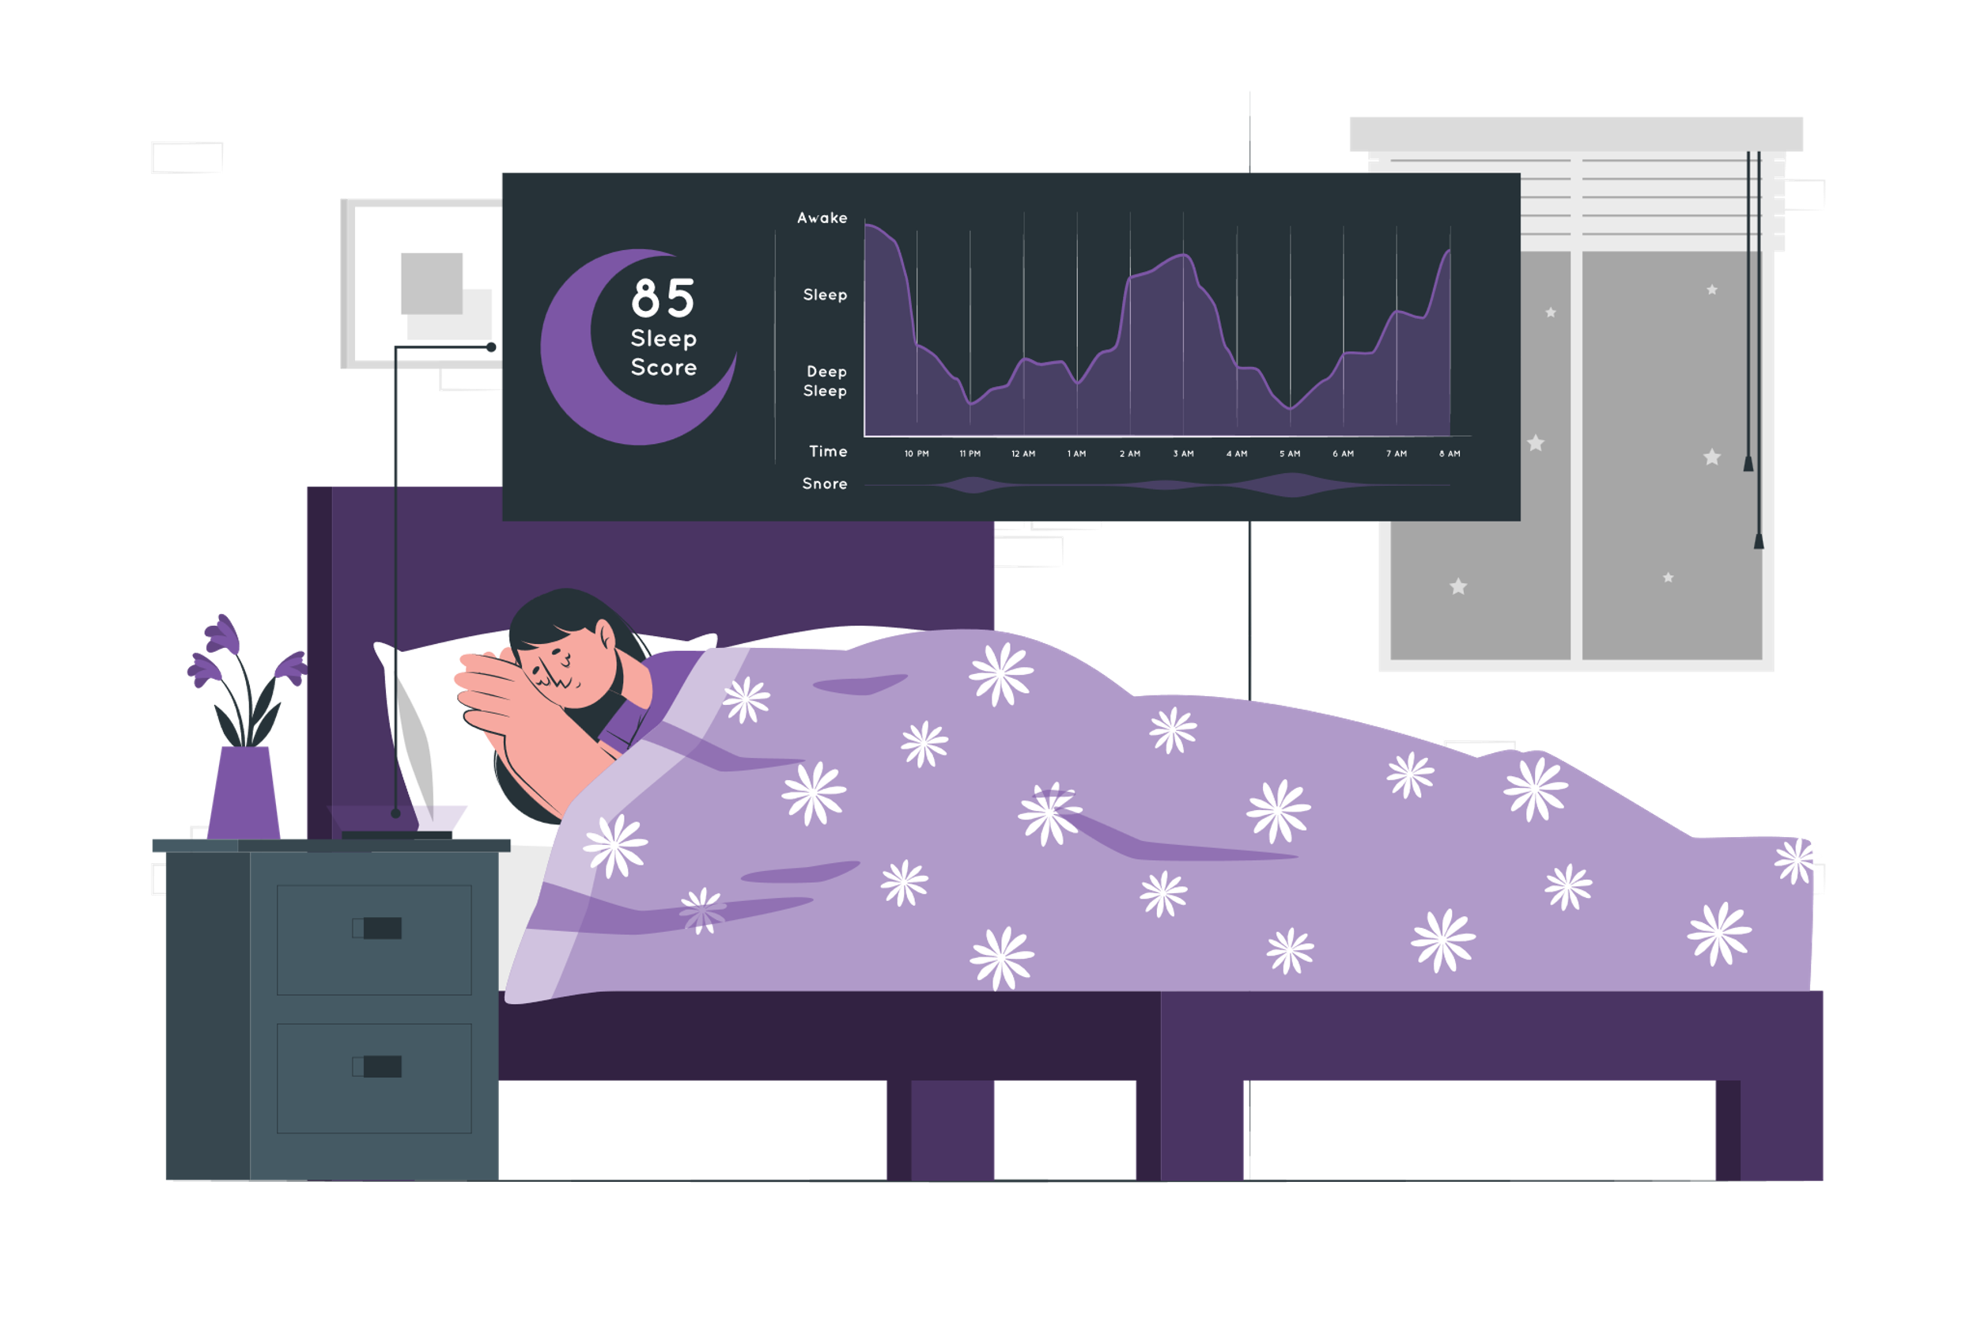
Benefícios do Sono
Redução de Estresse;
Melhora o humor;
Pensamentos mais claros;
Manutenção de um peso saudável;
Adoecimento com menos frequência;
Menor risco de desenvolver; problemas graves de saúde;
Convivência melhor com pessoas.

Slide 5
Problemas
Apneia
Insônia
Paradas respiratórias durante o sono, causando ronco alto e sono fragmentado.
Dificuldade para iniciar ou manter o sono.

Slide 6

Tratamento dos Dados
Para começar o tratamento dos dados, houve a exclusão de 3 colunas.
Já no Pyhton e Power BI, ocorreu a transformação de strings das tabelas para tipos numéricos.

Slide 7
Colunas da Tabela
01
01
Person ID
02
Gender
03
Age
Um identificador para cada indivíduo.
O gênero da pessoa (masculino/feminino).
A idade da pessoa em anos.
04
Occupation
05
Sleep Duration
06
Quality of Sleep
A ocupação ou profissão da pessoa.
O número de horas que a pessoa dorme por dia.
Uma classificação subjetiva da qualidade do sono, variando de 1 a 10.

Slide 8
Colunas da Tabela
07
Physical Active
08
Stress Level
09
BMI Category
O número de minutos que a pessoa pratica atividade física diariamente.
Uma classificação subjetiva do nível de estresse vivenciado pela pessoa, variando de 1 a 10.
A categoria de IMC da pessoa (por exemplo, Abaixo do Peso, Normal, Sobrepeso).
10
Blood Category
11
Heart Rate
12
Daily Steps
A medição da pressão arterial da pessoa.
A frequência cardíaca em repouso da pessoa em batimentos por minuto.
O número de passos que a pessoa dá por dia.

Slide 9
Colunas da Tabela
13
Sleep Disorder
A presença ou ausência de distúrbio do sono na pessoa (Nenhum, Insônia, Apneia do Sono).

Slide 10
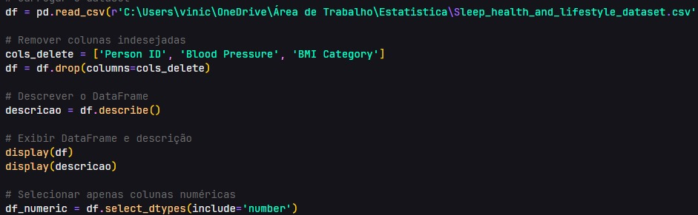
Código do Tratamento de Dados

Slide 11

Indicadores
Média, moda, mediana, medidas separatrizes (quartis, quintis, decis, percentis), desvio padrão, assimetria e curtose.

Slide 12
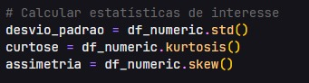
D.P., Curtose e Assimetria (Código)

Slide 13
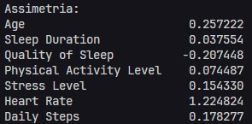
Assimetria

Slide 14
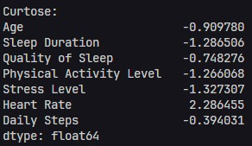
Curtose

Slide 15

Moda (Código)

Slide 16
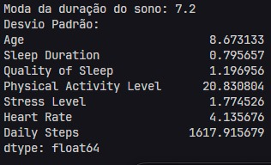
Moda, Desvio Padrão

Slide 17
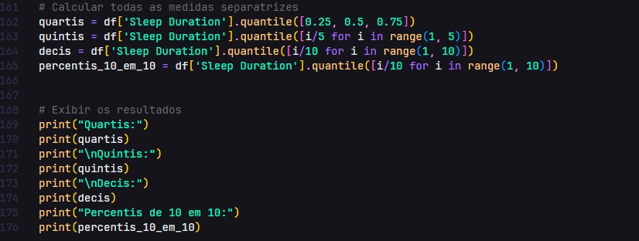
Medidas Separatrizes (Código)

Slide 18
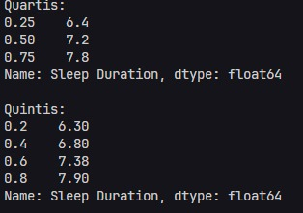
Medidas Separatrizes (Quartis e Quintis)

Slide 19
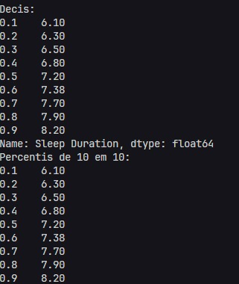
Medidas Separatrizes (Decis e Percentis)

Slide 20

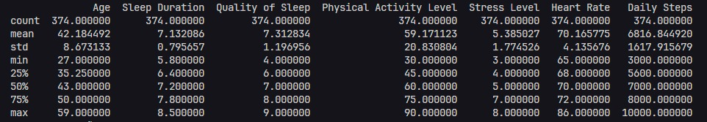
Média, Desvio Padrão, Quartis

Slide 21

Previsão Futura
Probabilidade e Regressão

Slide 22

Probabilidade - Engenheiros (Código)

Slide 23
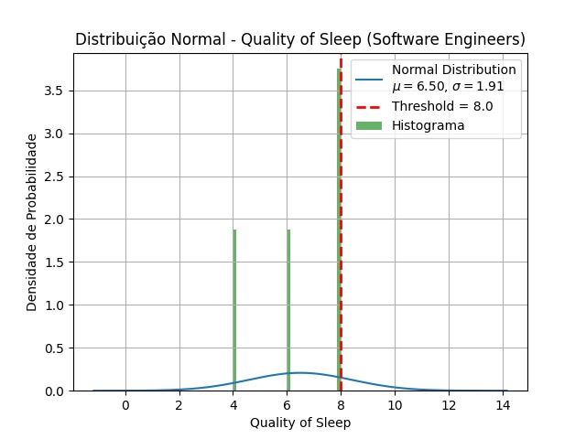
Probabilidade - Engenheiros

Slide 24
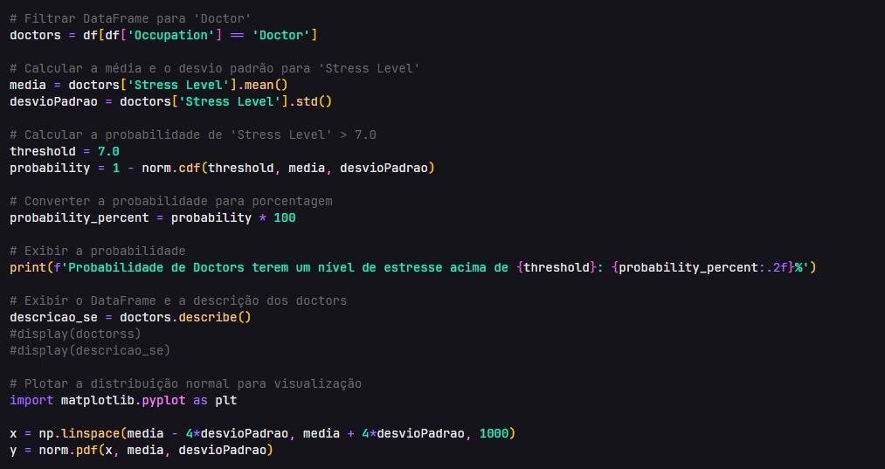
Probabilidade - Médicos (Código)

Slide 25
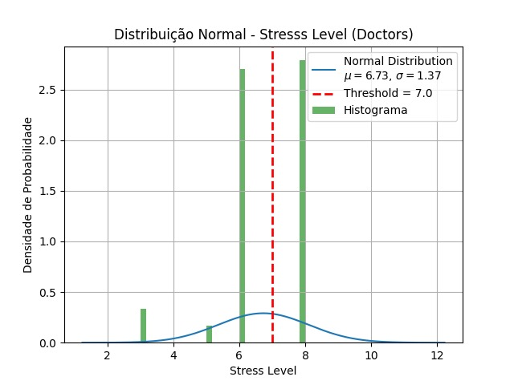
Probabilidade - Médicos

Slide 26
Probabilidade (Distribuição Normal)

Slide 27
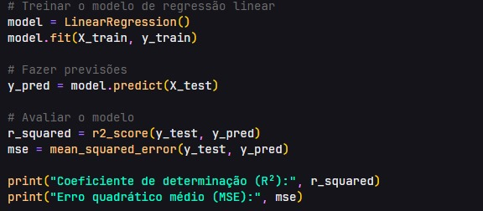
Regressão (Código)

Slide 28
Regressão

Slide 29

Dashboard
O Dashboard foi feito com as ferramentas “Figma” e “Power BI”

Slide 30
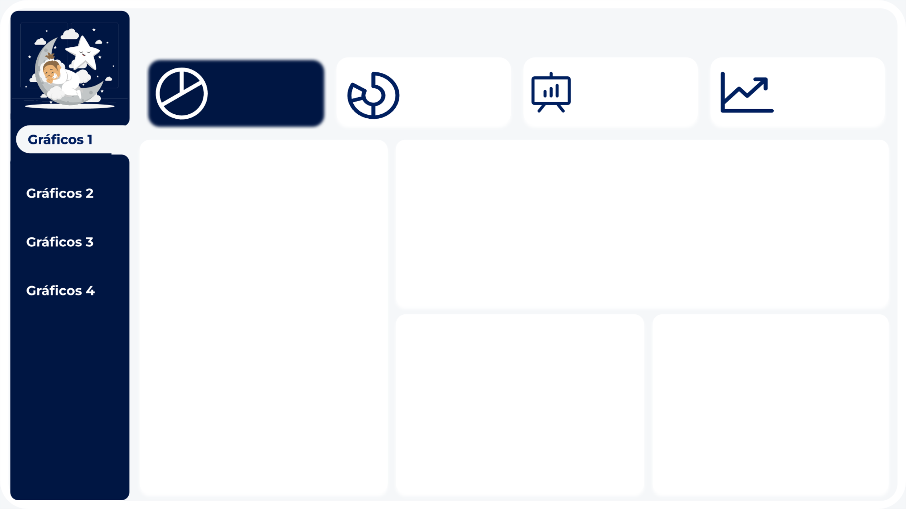
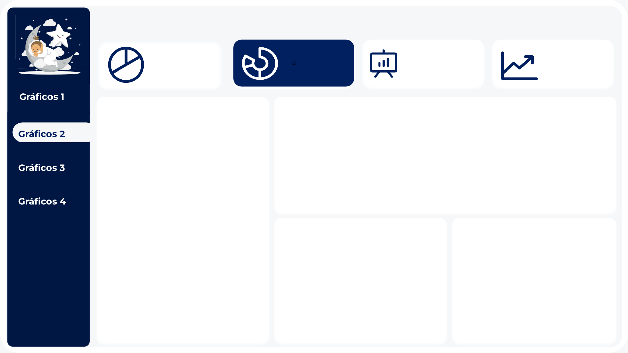
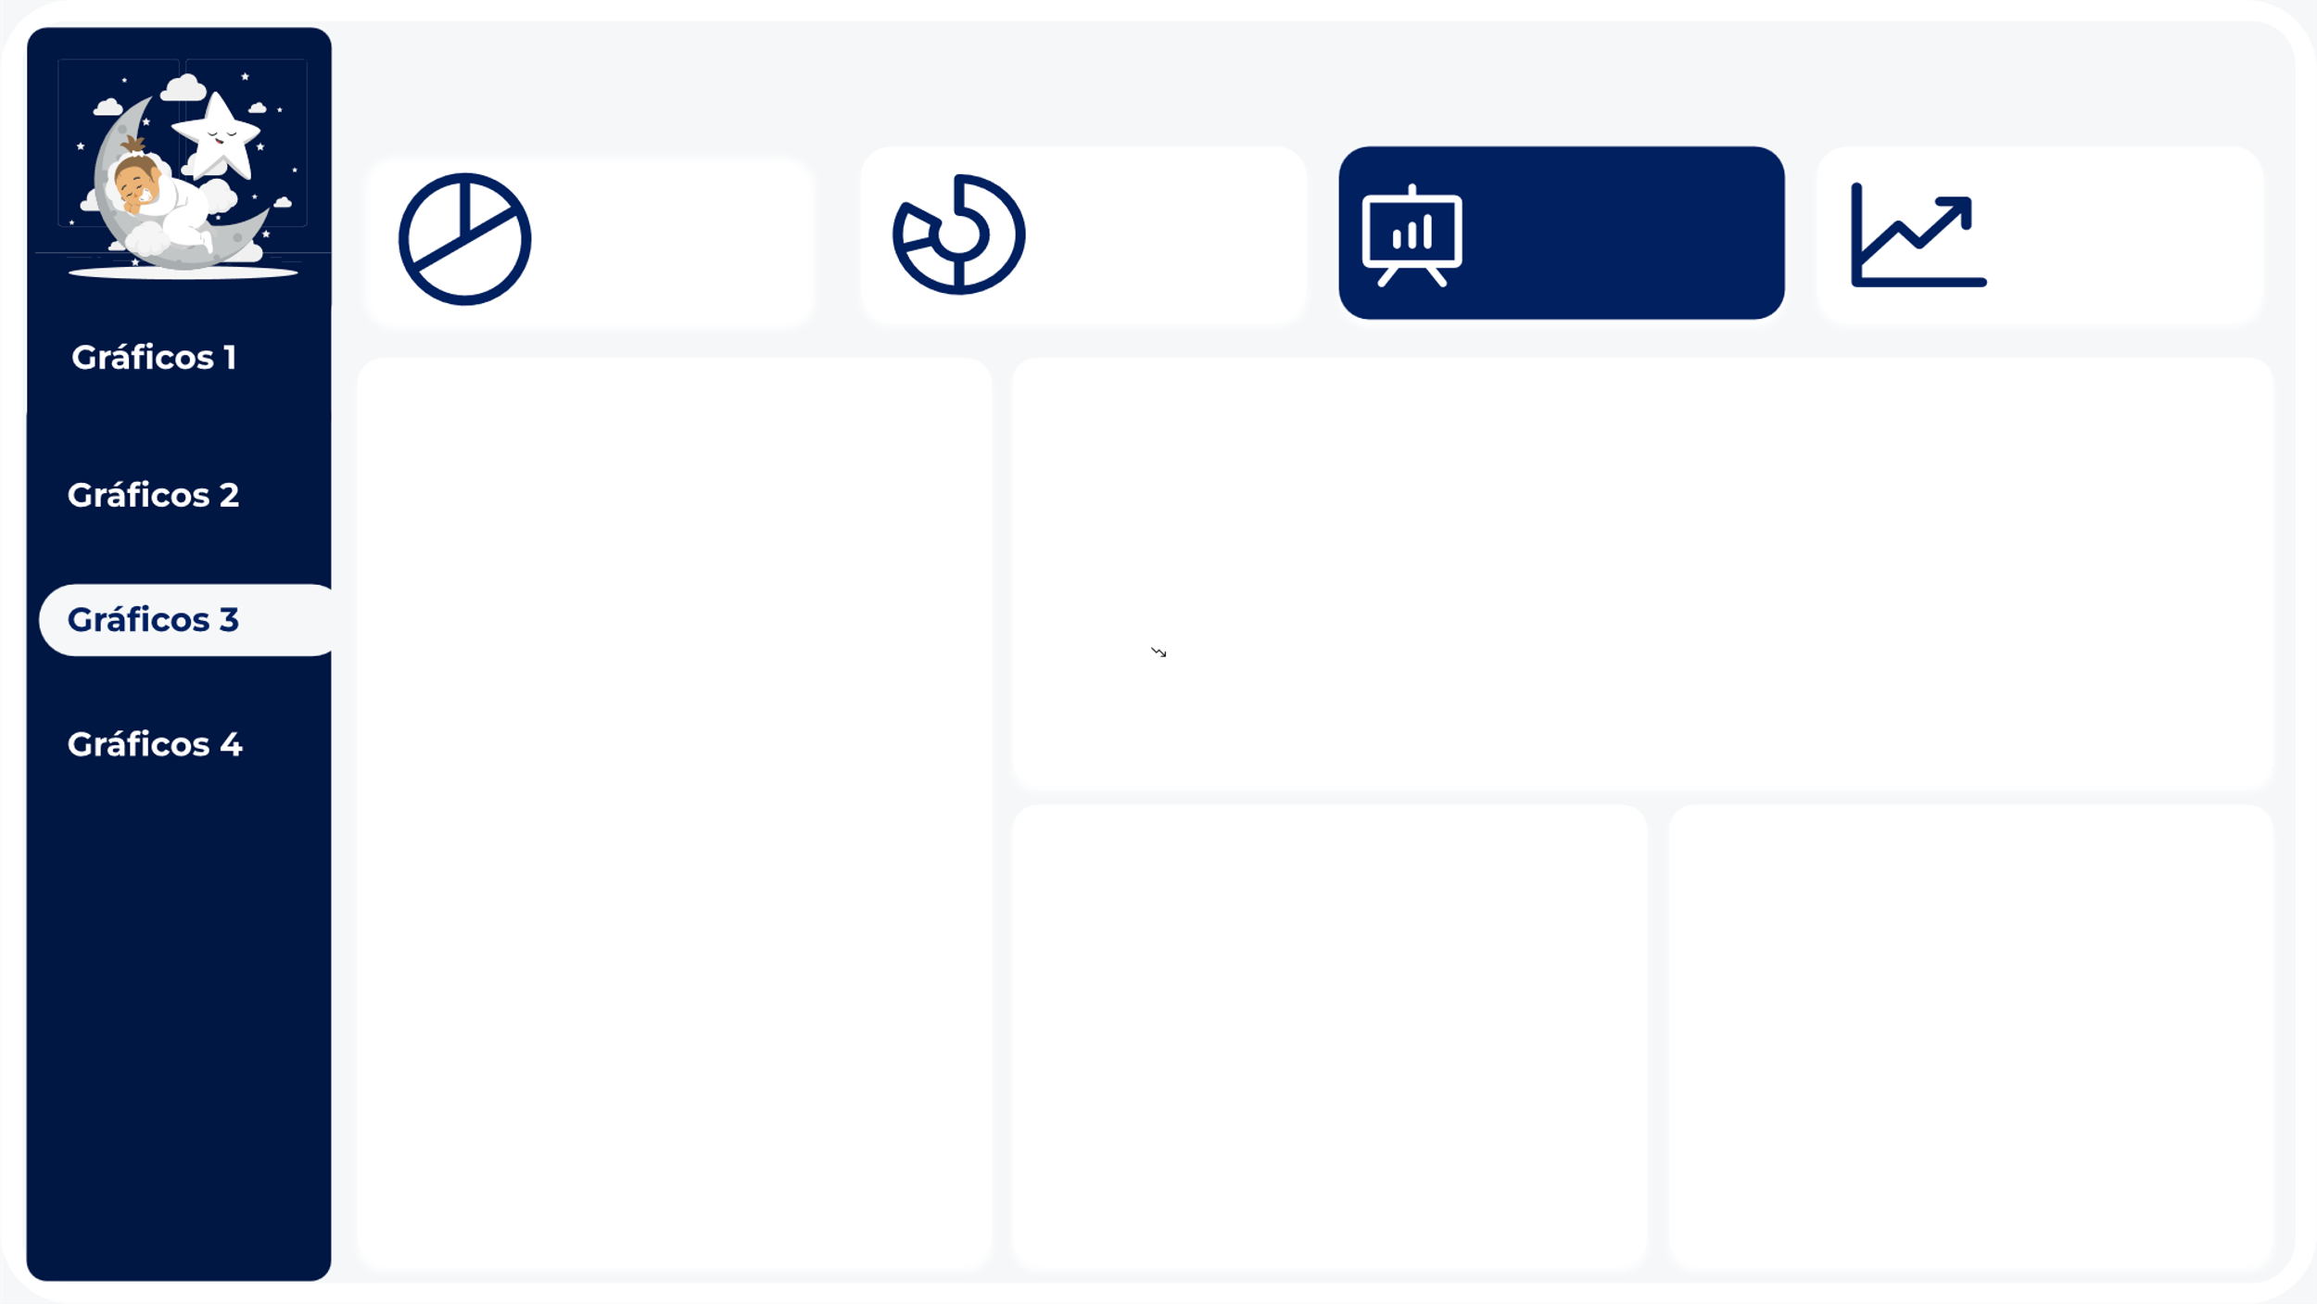
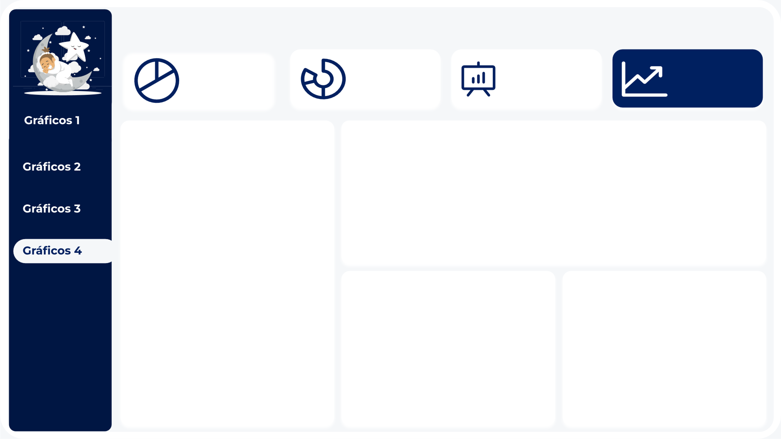
Dashboard
(Figma)

Slide 31

Conclusão
Conclusão após a análise de dados

Slide 32

Conclusão
Mulheres aprensentam mais distúrbios do sono que os homens;
As pessoas que mais lidam com o público são as que apresentam maior nível de estresse;
Pessoas que têm algum distúrbio do sono representam quase 50% da amostra pesquisada;
Média de duração de sono é de 7 horas;
Pessoas acima do peso apresentam maior índice de distúrbios do sono;

Slide 33
Conclusão
Pessoas com distúrbio do sono apresentam maior índice de estresse;
Enfermeiros, professores e vendedores são os profissionais com maior índice de ter algum tipo de distúrbio no sono;
Pessoas que dormem mais têm maior qualidade de sono;
Pessoas com maior qualidade de sono, apresentam menor ínidice de estresse.

